Slide 1
Cave
2D survival RPG with Dark Souls battle system

Slide 2
Game summary
Основний геймплей буде навколо класичного сирвивала. Типу добування ресурсів, крафт, постройки, голод, сон...
Головна фішка - боевка, яку в подібні ігри не вставляють. Чимось буде схожа на DS, різна зброя з своїми статами і мувсетами, вороги які вбивають за пару атак, перекати. Основний фокус буде на ближньому бою, так як саме він є найбільш прісним в подібних іграх.
Також буде можливість прокачувати персонажа. Досвід капатиме як за вбивства, так і за добування ресурсов чи крафт. Прокачувати можна як і бойові стати, так і окрема ветка на постройки, крафти і т.д. В ідеалі зробити, як в Cube World, щоб і сирвивал і бойова частина були цікаві і доповнювали/замінювали одна одну.
Також в мидгеймі будуть з'являтися штуки, які дозволяють автоматизувати рутинну, щось по типу бура який добуває базові ресурси і стакає їх в сундук.
[Ще канешно можна на стори і квести замахнутися, але кодити страшна. Типу каждий разраб хуесосить 4 вещи - туторіали, чити, квести і заскриптовану сюжетну шнягу. Того що кожне з цих існує в якомусь глобал скопі, сує свої методи в каждий клас, і заставляє гру працювати не так, як вона робить це в інших випадках. Можете читнути який ад був з квестами на Dragon Age (вроде вона, може поплутав з Divinity якоюсь). Ну типу сюда можна для солідності написати про таке, але навряд закодити встигнемо адекватно, та і наратив нема кому писати]

Slide 3
Who is our Player?
Основна група гравців - з мотивацією в Creativity та Action.

Slide 4
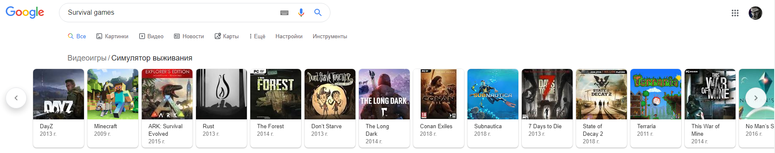
Our Competitors
Don’t Starve
Cube World
Terraria
Indie з itch.io: The Superfluous Sand, P.Craft, Alone, Reap, Dynast.IO… (В любої з них є фишка круче нашої)

Slide 5
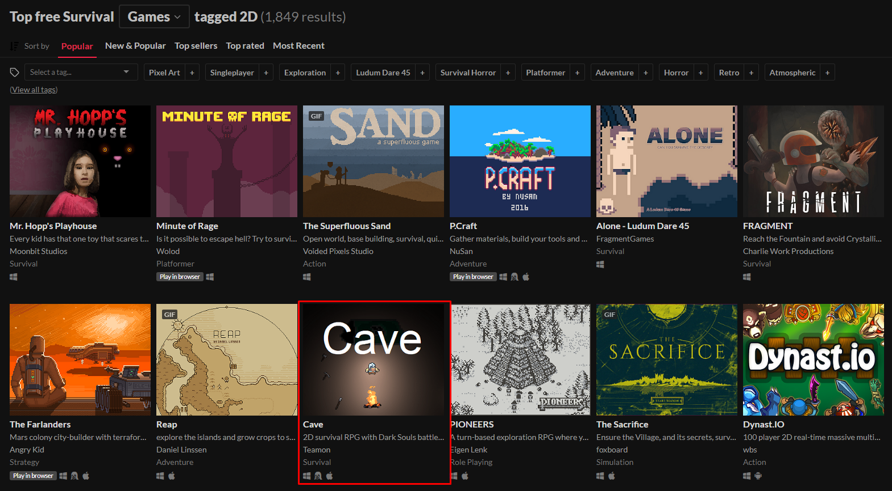
Our Competitors
BTW ми уже в топі на itch.io. [В душі не єбу чого гра там.]

Slide 6
Our Monetization
[Ору. Не можу серйозно говорити про монетизацию. За деньги вигідніше на работі поовертаймити, ніж свій проект робити лол. Напишіть хтось за мене цей слайд пж]
Ну на itch.io допустимо виставим гру. А вдруг хтось то задонатить. Будемо донати в копілочку ложити, і перші 100$ підуть на пабліш в Steam.

Slide 7
MVP-plan
Закінчена survival складова гри. (без наповнення контентом)
Боевка в ближньому бою
RPG частина. Левели, стати, вплив стат на характеристики
Тайловий генерируемий мир

